Slide 1

Υλοποίηση Πρωτοκόλλου Συμφωνίας Κλειδιού Ομάδας με Χρήση Blockchain (Implementation of a Blockchain Group Key Agreement Protocol)
Τμήμα Μηχανικών Πληροφοριακών και Επικοινωνιακών Συστημάτων
Πανεπιστήμιο Αιγαίου
Επιβλέπουσα Καθηγήτρια
Κωνσταντίνου Ελισάβετ

Slide 2
Πρόβλημα
Ασφαλής Επικοινωνία Ομάδων Χρηστών
Ανάγκη δημιουργίας κοινού μυστικού κλειδιού
Δυναμική είσοδος και αποχώρηση χρηστών
Αποφυγή κεντρικού διαχειριστή κλειδιών
Ασφαλής ανταλλαγή δεδομένων
Πρόκληση
Πώς μπορούν πολλοί χρήστες να συμφωνήσουν σε κοινό κλειδί σε
αποκεντρωμένο περιβάλλον;

Slide 3
Προκλήσεις
Ασφάλεια
Αυθεντικοποίηση
Δυναμική συμμετοχή κόμβων
Επικοινωνιακό κόστος
Καταγραφή και επαλήθευση ενεργειών

Slide 4
Στόχος Εργασίας
Βασικοί Στόχοι
Μελέτη του πρωτοκόλλου BDGKA
Υλοποίηση σε πραγματικό περιβάλλον
Ενσωμάτωση με Hyperledger Fabric
Ανάπτυξη κόμβων με Spring Boot
Πειραματική αξιολόγηση

Slide 5
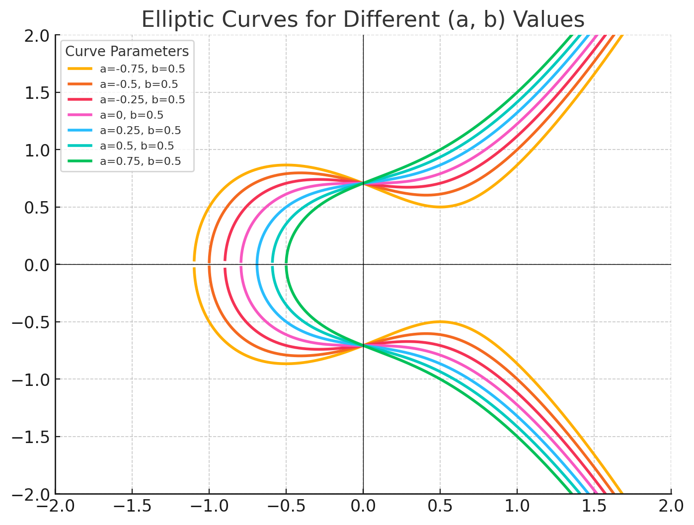
Θεωρητικό Υπόβαθρο
Κρυπτογραφικά Εργαλεία
Elliptic Curve Cryptography (ECC) → y^2 = x^3 + ax + b mod p
μαζί με το ουδέτερο στοιχείο
Bilinear Pairings
G1 x G1 → GT (στην περίπτωση μας)
BLS Signatures
e(σ,g) = e(Η(m),PK)
(σ = SK * Η(m))
Group Key Agreement
Blockchain Technology
Ιδιότητα Pairings
e(aP,bQ)=e(P,Q)^(ab)

Slide 6
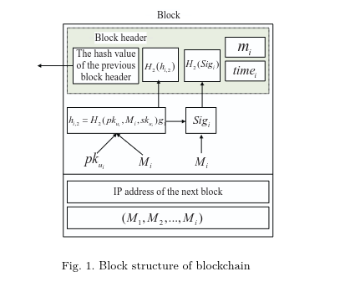
Blockchain Dynamic Group Key Agreement
Βασικές Φάσεις
Initialization → broadcast ip , ΕΚ παράμετροι
Key Generation → κλειδιά για BLS ψηφιακές υπογραφές και Mi
Public Key Exchange → ανταλλαγή λίστας Mi = miG και ψηφιακών
υπογραφών
Block Creation → δημιουργία και επικύρωση μπλοκ
Group Key Computation → τελευταίος χρήστης παράγει Μι και tn , Fi Fi = Mi * tn
mi^{-1} * Fi = tnG
gk = e(tnG,Sum(Fi)) = e(tnG,tn*Sum(Mi))
Group Key Verification
Αποτέλεσμα
Όλοι οι συμμετέχοντες παράγουν το ίδιο Group Key.

Slide 7
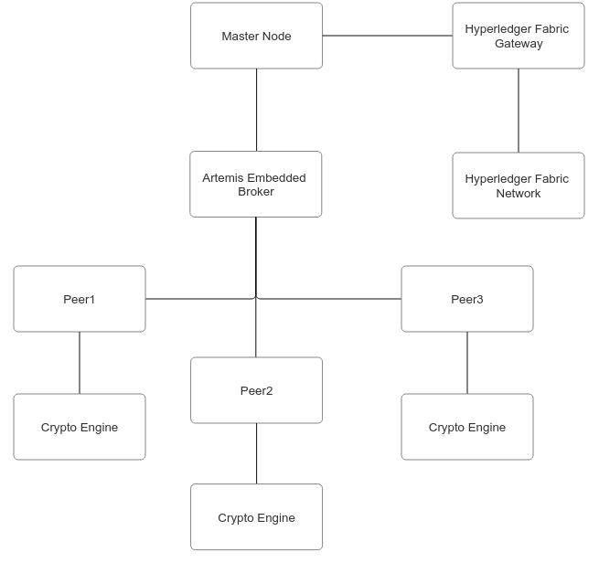
Αρχιτεκτονική Συστήματος
Υποσυστήματα
Master Node
Peer Nodes
Apache Artemis
Hyperledger Fabric
JPBC Crypto Engine

Slide 8
Υλοποιήση
Υλοποίηση του BDGKA
Ενσωμάτωση σε Hyperledger Fabric
Ανάπτυξη Spring Boot κόμβων
Χρήση Artemis/JMS για επικοινωνία
Χρήση JPBC για bilinear pairings
Πειραματική αξιολόγηση

Slide 9
Τεχνολογίες
Τεχνολογία , Χρήση
Java : Υλοποίηση
Spring Boot : Κόμβοι
JMS : Messaging
Artemis : Message Broker
Hyperledger Fabric : Blockchain
Docker : Deployment
JPBC : Pairings & BLS
Go : Chaincode
Μερικές απο τις βιβλιοθήκες που περιέχονται
Master
Spring boot starter
Spring boot web
Fabric gateway server
Artemis-jms-server και client
Peers
Spring boot starter
Spring boot web
Artemis-jms-client
Jpbc
Chaincode
github.com/hyperledger/fabric-contract-api-go

Slide 10
Απαιτήσεις Υλοποίησης
Append only chaincode υλοποίηση
Υλοποίηση bilinear pairing,BLS μέσω μαθηματικών συναρτήσεων της jpbc
Διαχωρισμός των spring boot εφαρμογών σε layers repository,service,controller
Δημιουργία μηνυμάτων του πρωτοκόλλου
Hyperledger Fabric Deployment
Υλοποίηση των script σε bash , που κάνουν deploy και τρέχουν τις εφαρμογές
Το hyperledger fabric χρειάζεται συγκεκριμένες εκδόσεις go,docker ,που δεν αναγράφονται στο documentation
Χρήση των σωστών ψηφιακών πιστοποιητικών για τη σύνδεση στο Hyperledger Fabric
Χρήση των σωστών πιστοποιητικών για να γίνονται οι συνδέσεις του HF με TLS
Μετατροπή σε bytes και Base64 για την επέξεργασία ή μεταφορά των Κρυπτογραφικών στοιχείων
Ορθότητα Ψηφιακών Υπογραφών
Σύνδεση και συντονισμός των επιμέρους κομματιών

Slide 11
Πειραματικό Περιβάλλον
Hyperledger Fabric
2 Organizations
1 Orderer
2 Peers
2 Certificate Authorities
Λογισμικό
Arch Linux
Docker
Java 17
Spring Boot
JPBC

Slide 12
Χρόνος Ολοκλήρωσης

